Slide 1
1 Мая – Праздник весны и труда
Подготовили студентки
группы 3ИС-12
Коблова Д.В.
Лябина В.А.

Slide 2
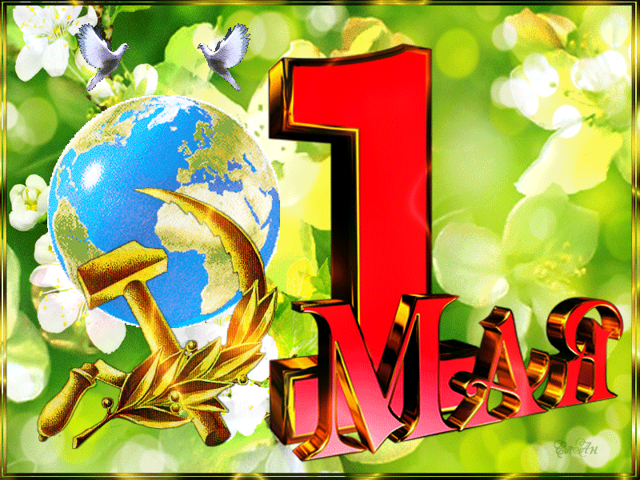
Для многих 1 Мая – праздник, относящийся к числу самых любимых. Несмотря на то, что он приходится на последний месяц весны, именно он считается символом начала тепла и солнечного света. А для россиян он ещё означает начало майских каникул – череды дней, свободных от рабочей суеты и посвящённых исключительно отдыху с родными и друзьями.

Slide 3
Своё начало эта дата берёт в американском городе Чикаго, где 1 мая 1886 прошла масштабная акция протеста рабочих. Уставшие от невыносимых условий люди требовали ограничения количества трудовых часов в сутки до 8-ми. Но митинг не только не достиг поставленной цели, но и привёл к многочисленным жертвам среди протестующих.

Slide 4
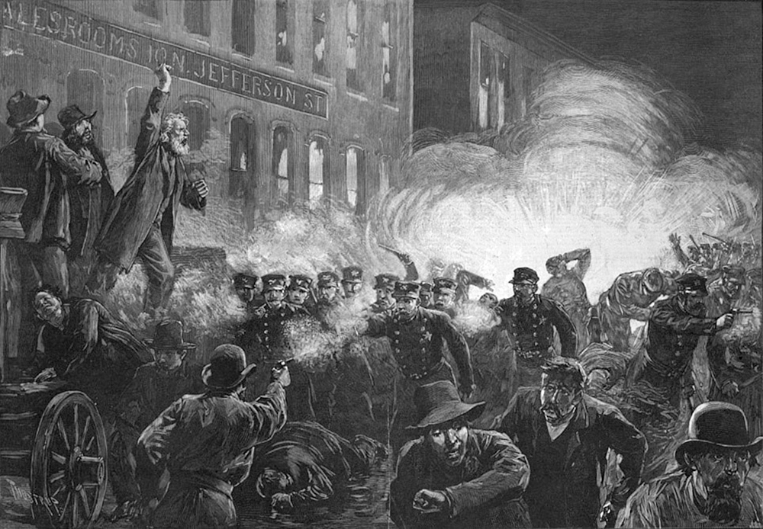
1 Мая 1886г. в Чикаго забастовало 350 тыс.
человек.

Slide 5
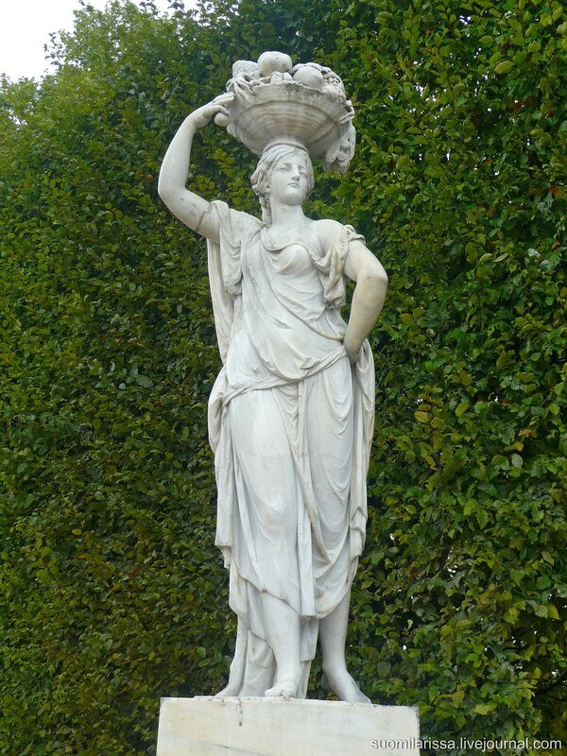
Майя-богиня плодородия и земли
В давние времена наши предки также отмечали 1 мая, но вкладывали в него иной смысл. В Древнем Риме 1 мая славили богиню плодородия Майю: народ устраивал пышные торжества и гулянья.

Slide 6
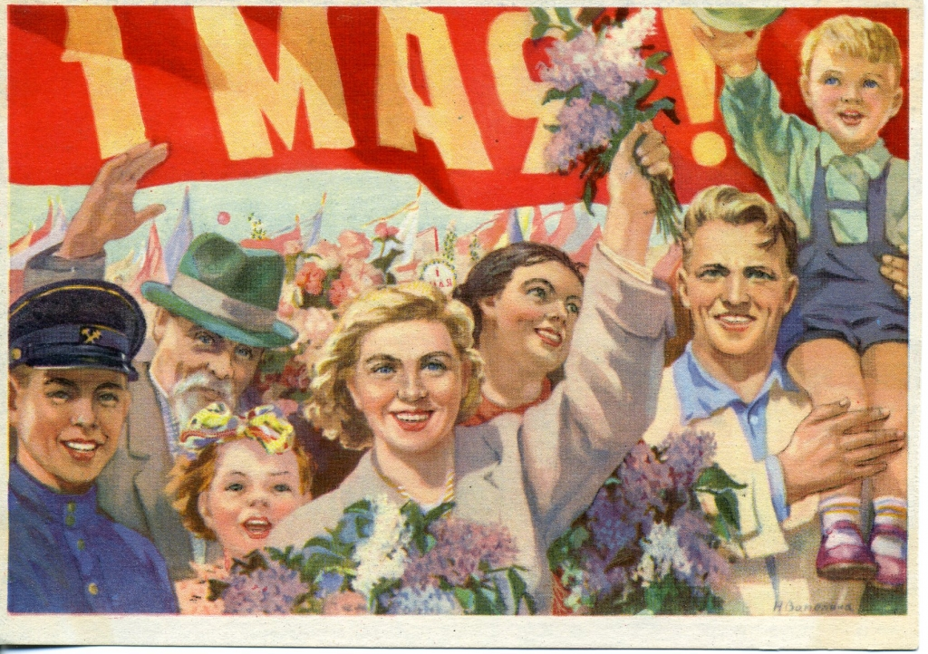
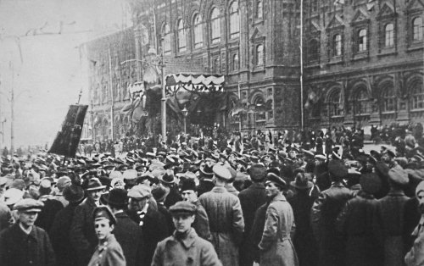
История праздника 1 Мая в России начинается в 1890 году, когда мировые коммунисты в первый раз отметили эту дату. Это произошло в Варшаве. Вдохновившись примером американских коллег, действиями поляков, российские рабочие постепенно пришли к мысли о начале акций протестов. Первые массовые демонстрации пролетариата были отмечены в 1897 году, когда праздник приобрёл политический окрас.

Slide 7
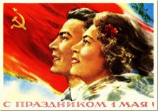
1 Мая символизирует рост классовой борьбы рабочих всего мира, является символом солидарности, революционных начинаний. История праздника в России связана с революционными событиями. В нашей стране этот праздник появился в то время, когда учение Маркса, Энгельса и труды Ленина получили большую популярность. Будучи революционером он принимал участие в демонстрациях.

Slide 8
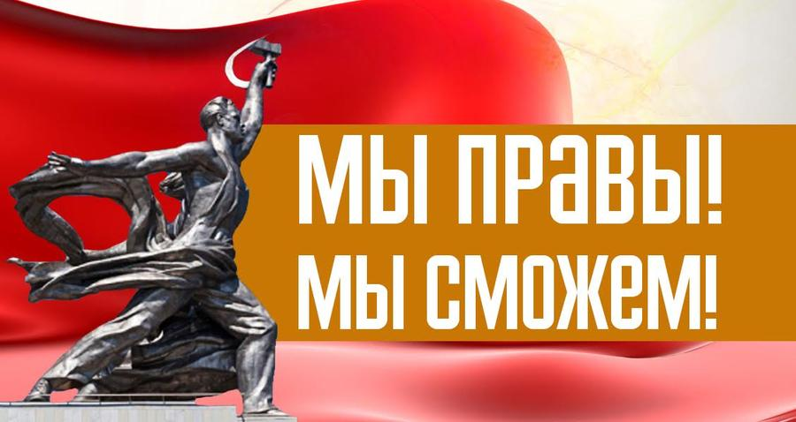
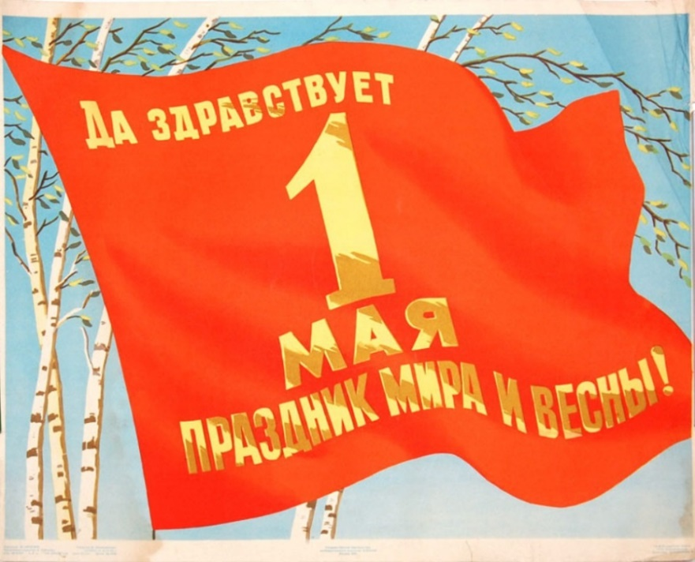
Только в 1901 году был замечены первые лозунги, открыто требовавшие смены власти. К 1912 году количество представителей пролетариата, участвовавших в майских демонстрациях, достигло 400 тысяч. И уже в 1917 году целые миллионы людей шагали по улицам, требуя свержения царской власти. Именно в этом году российский праздник стал носить официальный характер, а демонстрации и парады начали проводить открыто.

Slide 9
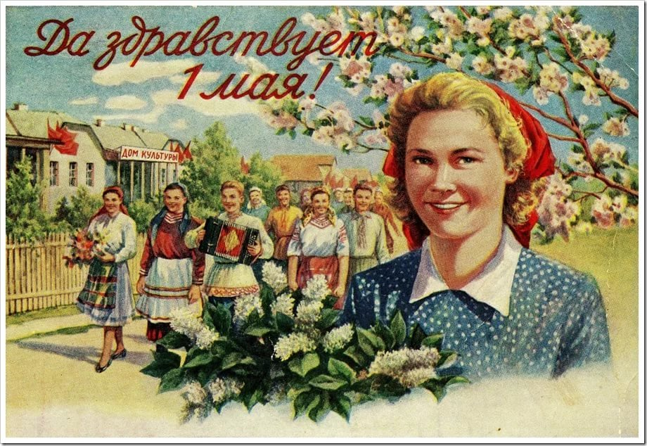
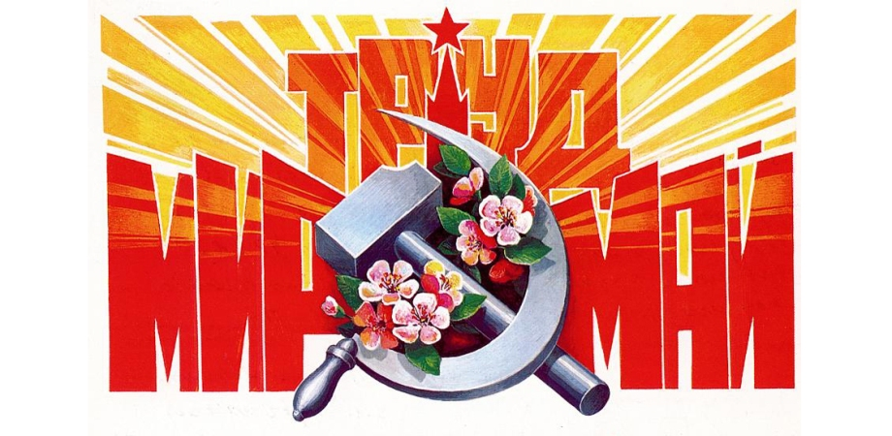
После Великой Октябрьской революции в 1917 году этот праздник получил официальный статус и название- «Праздник солидарности трудящихся».

Slide 10
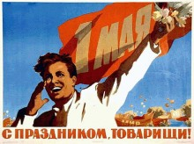
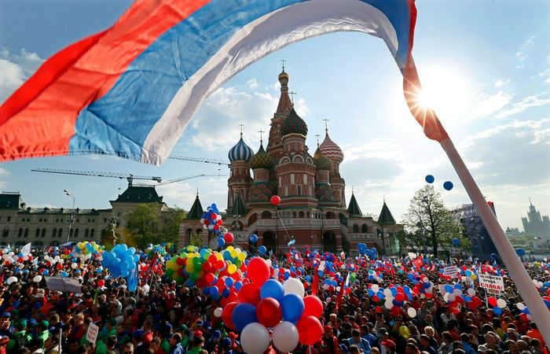
С развитием цивилизации праздник потерял свои политические корни, теперь он называется «Праздник весны и труда».

Slide 11
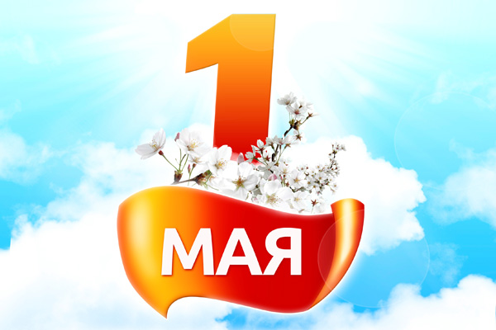
понедельник месяца.
Этот день отмечается не только в США и России. Число стран, которые присоединились к празднованию знаменательной даты, равняется 142. Большинство из них отмечают его 1 мая, но есть государства, где торжества проводятся в первый понедельник месяца.

Slide 12
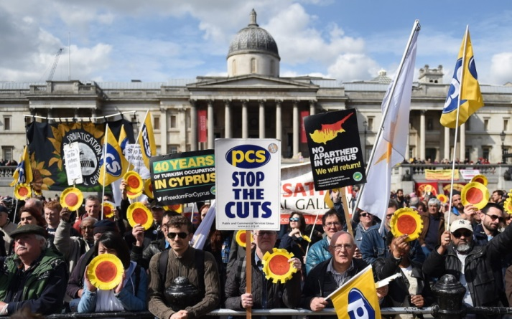

Slide 13
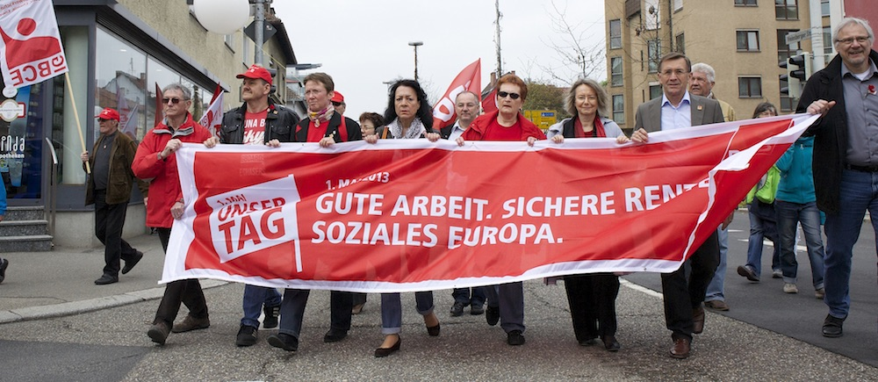

Slide 14
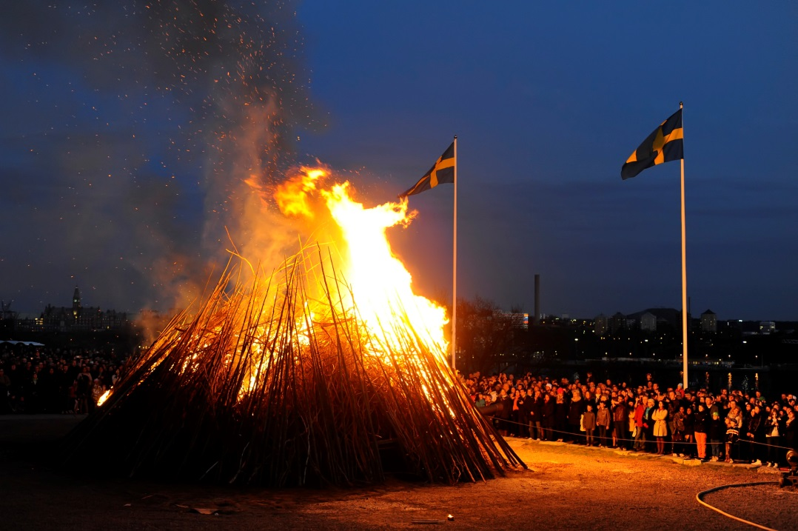
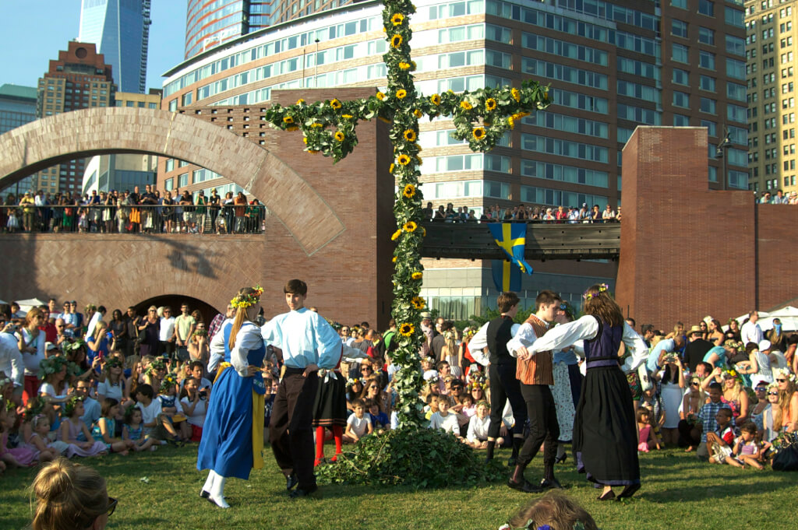

Slide 15
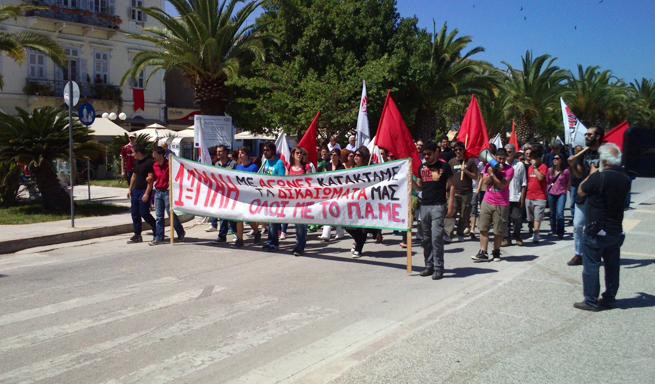

Slide 16
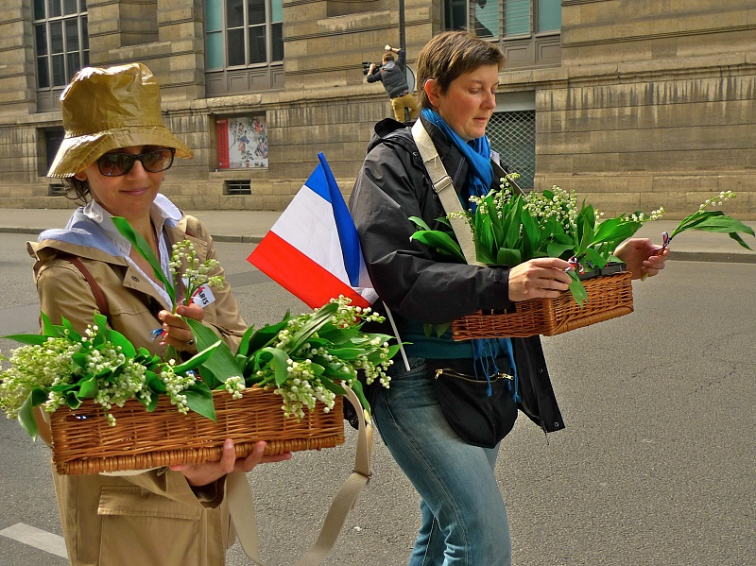
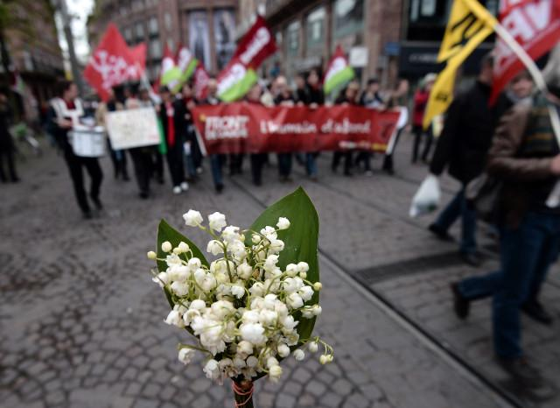
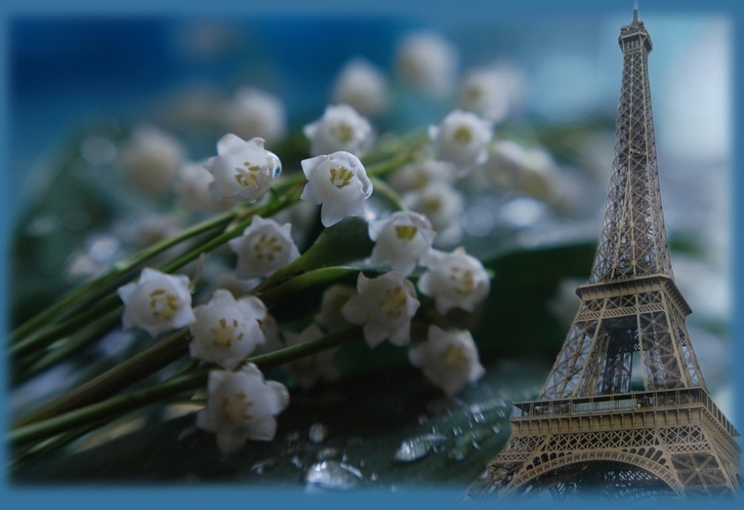

Slide 17
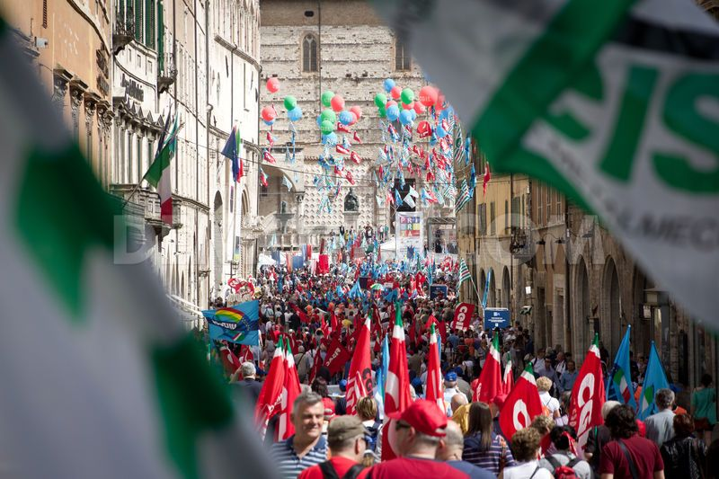
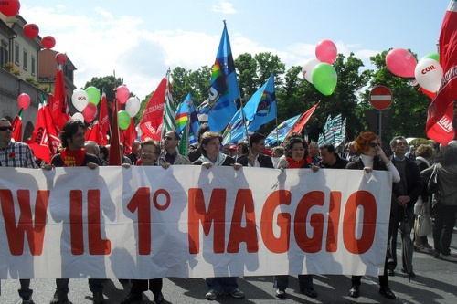

Slide 18
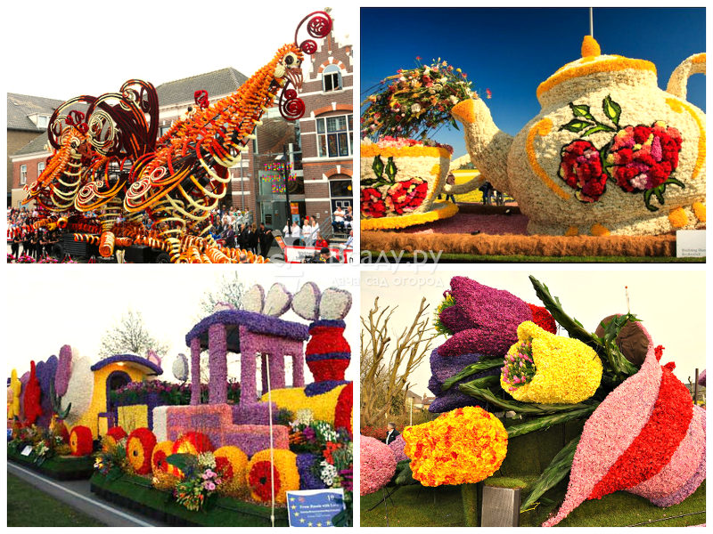

Slide 19
Вот и получается, что
праздник 1 Мая
очень многогранен: он отмечается во многих странах, объединяя людей разных национальностей; олицетворяет собой радость возрождения и пробуждения, согревая сердца и души. Солнце дарит нам веселье и свет, по которому мы так соскучились!

Slide 20
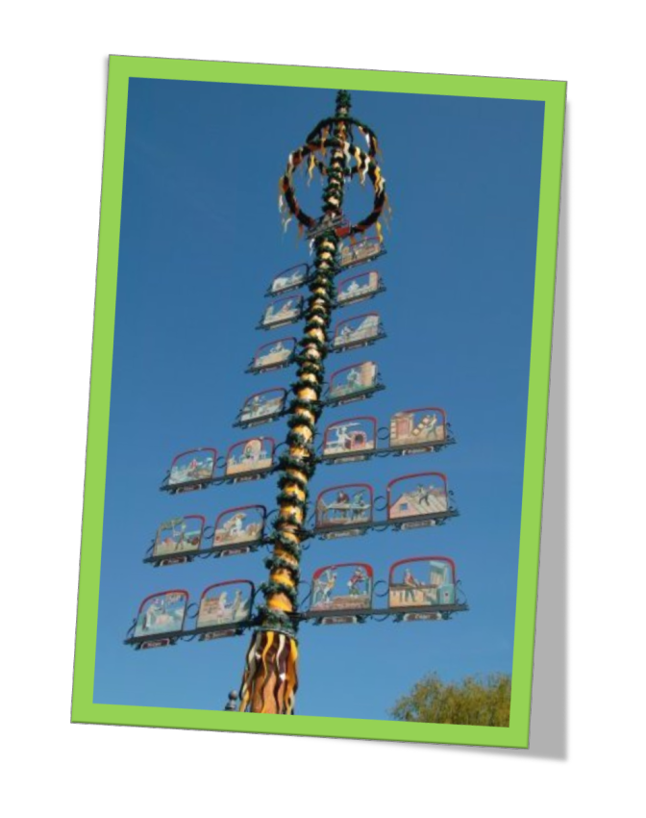
Символом Первомая является Майское дерево, которое посвящается земледелию и воскрешению образа
Древа мира.
Оно олицетворяет жизнь, цветение, весеннее плодородие, здоровье.

Slide 21
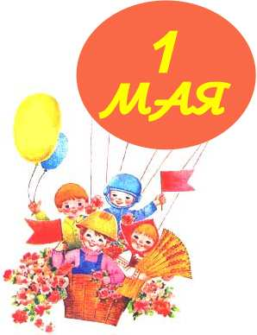
Поздравляю с днем весны
И труда, конечно,
О любви пусть снятся сны
В этот праздник вешний!
В этот день, на радость всем,
Не грусти напрасно,
О труде забудь совсем,
А весну – отпразднуй!

